Slide 1
音游视频练习辅助小程序
Rhythm Practice — WeChat Mini Program
期末大作业汇报
基于微信小程序 + 云开发 | AI 智能润色 | AB 循环播放 | 变速练习
GitHub: github.com/CLY826/music-game-video-tool

Slide 2
项目概况
Project Overview
项目简介
7
功能页面
首页/分类/上传/播放/搜索/社区/个人中心
「音游视频练习辅助小程序」是一款专为音游玩家设计的练习辅助工具。
玩家可以上传自己的练习视频，按音游分类浏览和管理，
利用 AB 循环和变速播放反复练习难点段落，
还能借助 AI 润色功能优化备注说明，让分享更专业。
技术栈：微信原生小程序 + 云开发 + Hy3-preview AI
5
云函数
login / getVideos / addComment / getComments / aiPolish
5
数据库集合
game / video / comment / user/favorite
97%+
后端覆盖率
Jest 单元测试 + 接口测试
游戏分类
视频上传
AB 循环播放
变速播放
关键词搜索
社区互动
AI 润色

Slide 3
技术架构
Technical Architecture
前端展示层
微信小程序原生框架
7 个功能页面
Tab Bar 导航
WXML / WXSS / JS
首页 | 分类 | 上传 | 播放 | 搜索 | 社区 | 个人中心
首页 / 社区 / 我的
⬇ 云开发 SDK ⬇
微信云开发层
云函数
login getVideos addComment getComments aiPolish
云数据库
game 集合 video 集合 comment 集合 user 集合
favorite 集合
云存储
视频文件存储 封面图存储 自动上传 临时 URL
⬇ HTTPS API ⬇
AI 服务层
TokenHub API
Hy3-preview
OpenAI 兼容格式
智能润色
大模型 API 平台
文本生成模型
标准 Chat Completions 接口
音游社区写作助手

Slide 4
核心功能：视频播放器
Core Feature: Video Player
播放器核心能力
播放器交互流程
🎵 AB 循环播放
1
进入播放页
设定起始点(A)和结束点(B)，片段自动循环， 反复练习难点段落，无需手动拖拽进度条
通过视频列表/社区/搜索进入
2
加载视频
⚡ 变速播放
自动获取临时 URL 并播放
支持 0.5x / 0.75x / 1.0x / 1.25x / 1.5x 倍速， 慢放观察细节，正常速度验证手感
3
设定 AB 点
点击标记按钮设定循环范围
📋 视频信息展示
4
调整速度
显示歌曲名、音游分类、练习备注、时长等信息， 配合 AI 润色后的专业描述
切换倍速适配练习需求
5
循环播放
AB 区间自动循环，专注练习
💬 评论区
视频下方评论互动，分享练习心得和技巧， 支持实时获取和发布评论
6
查看/发布评论
互动交流，分享心得

Slide 5
AI 润色功能
AI Polish Feature
AI 润色工作流程
System Prompt 设计要点
1. 保持用户原意不变，只优化表达
2. 语气自然、像真实玩家，不官方
3. 加入音游术语（FC、AP、PM、收歌、手元等）
4. 保留关键信息（难点位置、练习目标）
5. 字数控制在 50~150 字
6. 适当使用 emoji 增加趣味性
1
用户输入
输入练习备注文本（歌曲名+音游名）
2
云函数调用
aiPolish 云函数接收请求，拼接 Prompt
3
TokenHub API
发送至 Hy3-preview 模型，temperature=0.7
润色效果示例
智能润色
原文：
4
这个谱面中间那段纵连很难，总是断，多练练
保持原意、优化表达、加入音游术语
5
返回结果
润色：
返回润色后文本，用户确认后保存
🎵 中段纵连段是 PM 的关键障碍，需要反复练习收歌节奏感，目标先稳定 FC 再冲 AP！💪

Slide 6
数据库设计
Database Design
game
video
comment
user
音游分类
视频信息
评论数据
用户信息
• name - 音游名称
• songName - 歌曲名
• videoId - 关联视频
• openid - 唯一标识
• icon - Emoji图标
• gameId/gameName - 关联音游
• content - 评论内容
• nickName - 昵称
• color - 主题色
• desc - 练习备注
• openid - 评论者
• avatarUrl - 头像
• sort - 排序权重
• videoFileId - 云存储ID
• authorName - 昵称
• createTime - 注册时间
• videoCount - 视频数
• openid - 上传者
• createTime - 时间
• lastLoginTime - 登录时间
所有人可读，认证用户可写
所有人可读，创建者可写
所有人可读，创建者可写
仅创建者可读写
安全规则示例：{"read": true, "write": "auth.openid == doc.openid"} — 基于用户身份的细粒度权限控制

Slide 7
测试体系
Testing & Quality
后端测试
前端测试
97.01%
92.89%
行覆盖率
行覆盖率
单元测试
30 个
云函数核心逻辑测试
组件测试
17 个
页面生命周期与交互逻辑
接口测试
13 个
API 入参/出参/异常测试
网络请求测试
6 个
云函数调用模拟测试
Mock 策略
wx-server-sdk
模拟云开发 SDK 调用
Mock 策略
wx-globals
全局 wx 对象模拟
覆盖率工具
Jest + v8 provider
text / lcov / html 报告
覆盖率工具
Jest + v8 provider
text / lcov / html 报告
后端覆盖率
前端覆盖率

Slide 8
CI/CD 流水线
Continuous Integration & Delivery
Backend Job
Frontend Job
actions/checkout@v4
拉取代码
actions/checkout@v4
拉取代码
actions/setup-node@v4
Node.js 22 LTS
actions/setup-node@v4
Node.js 22 LTS
npm ci
安装根依赖
npm ci
安装根依赖
npm ci (tests/)
安装测试依赖
npm ci (tests/)
安装测试依赖
ESLint
云函数代码规范检查
ESLint
页面代码规范检查
Jest
运行后端测试 + 覆盖率
Jest
运行前端测试 + 覆盖率
Codecov
上传覆盖率报告
Codecov
上传覆盖率报告
触发条件：
Push → main / develop 分支 | Pull Request → main 分支 | 环境变量: FORCE_JAVASCRIPT_ACTIONS_TO_NODE24=true

Slide 9
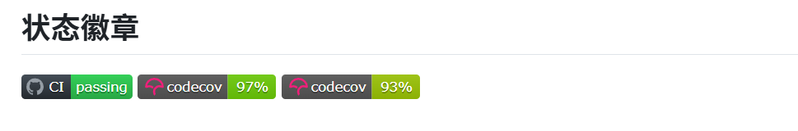
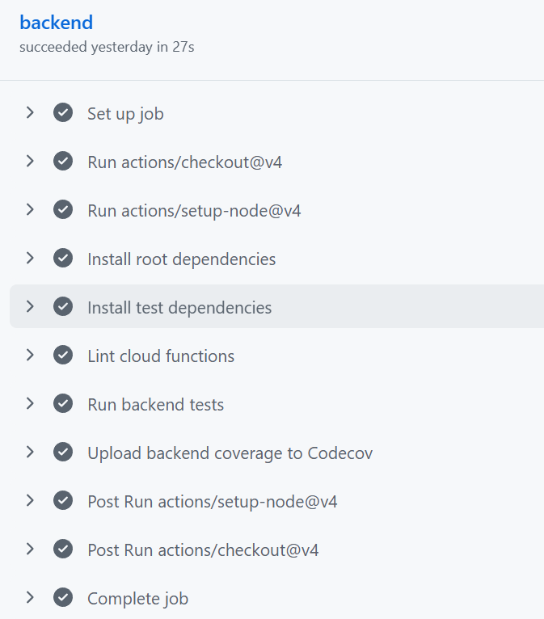
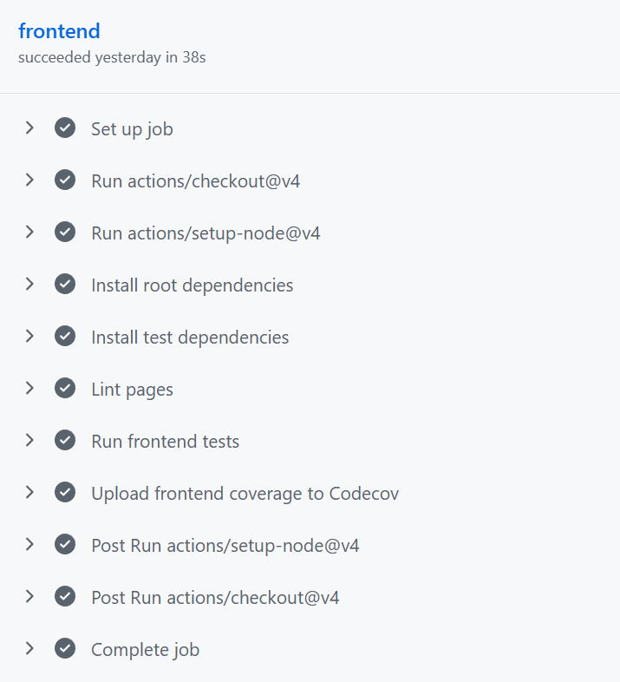
成果截图

Slide 10
项目结构
Project Structure
目录结构
技术选型总览
rhythm-practice/ ├── cloudfunctions/ │ ├── addComment/ │ ├── aiPolish/ │ ├── getComments/ │ ├── getVideos/ │ ├── login/ │ └── uploadVideo/ ├── pages/ │ ├── index/ 首页 │ ├── category/ 分类 │ ├── upload/ 上传 │ ├── player/ 播放器 │ ├── search/ 搜索 │ ├── community/ 社区 │ └── profile/ 个人中心 ├── tests/ │ ├── backend/ 后端测试 │ └── frontend/ 前端测试 ├── .github/ │ └── workflows/ │ └── ci.yml CI配置 ├── app.js / app.json / app.wxss └── project.config.json
前端框架
微信小程序原生开发
WXML / WXSS / JavaScript，无需额外框架
后端服务
微信云开发
云函数 + 云数据库 + 云存储，零运维
AI 服务
TokenHub API (Hy3-preview)
OpenAI 兼容接口，智能文本润色
测试框架
Jest + ESLint
单元测试、组件测试、代码规范检查
CI/CD
GitHub Actions + Codecov
自动化构建、测试、覆盖率追踪
运行时
Node.js 22 LTS
CI 环境与云函数运行时
版本控制
Git + GitHub
分支管理、PR 审查、持续集成

Slide 11
总结与展望
项目成果
✓ 完成 7 个功能页面的设计与开发，覆盖完整的用户使用流程
✓ 实现 6 个云函数，支持登录、视频管理、评论、AI 润色等核心功能
✓ 后端测试覆盖率 97.01%，前端测试覆盖率 92.89%，总计 66 个测试用例
✓ 搭建 GitHub Actions CI/CD 流水线，自动化代码质量检查与覆盖率追踪
✓ 集成 TokenHub AI API，实现智能备注润色，提升用户体验
未来展望
→ 谱面难度标注 — 社区协作标注谱面难度（如定数），帮助新手选歌
→ 视频转码与压缩 — 上传时自动压缩，减少存储和流量成本
→ 云服务正式部署，支持生产环境运行
→ 生产部署 — 正式上线微信小程序，提交审核发布
→ 更多 AI 功能：自动标签、谱面分析、练习建议

